Slide 1

Психолого – педагогічний супровід дітей з особливими освітніми потребами в ЗДО
Підготувала
практичний психолог:
Жданюк О.С.

Slide 2

Не можна вимагати від дитини неможливого – до певного рівня і певного кола знань , різні діти йдуть
по різному .
В.Сухомлинський
Діти з особливими потребами – це діти, чиї потреби залежать від різної фізичної чи розумової недостатності або труднощів, повязаних з навчанням, засвоєнням знань,умінь та навичок.

Slide 3

Роль та завдання практичного психолога у КППС
вивчення та моніторинг психічного розвитку дитини з ООП;
психологічний супровід дитини з ООП;
надання корекційно-розвиткових послуг дитині з ООП згідно з IПP;
надання рекомендацій, консультацій та методичної допомоги педагогічним працівникам закладу освіти у роботі з дитиною з ООП;
консультативна робота з батьками дитини з ООП;
просвітницька робота щодо формування психологічної готовності в учасників освітнього процесу до взаємодії в інклюзивному середовищі.

Slide 4
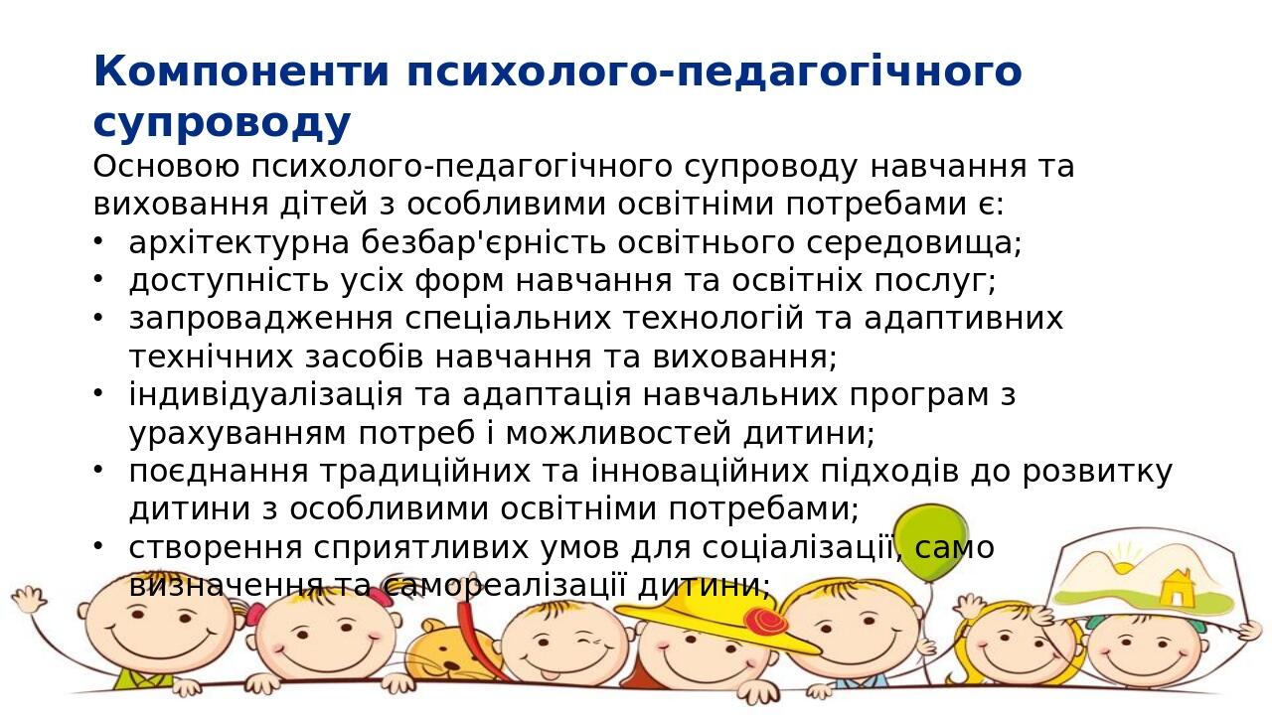

Slide 5
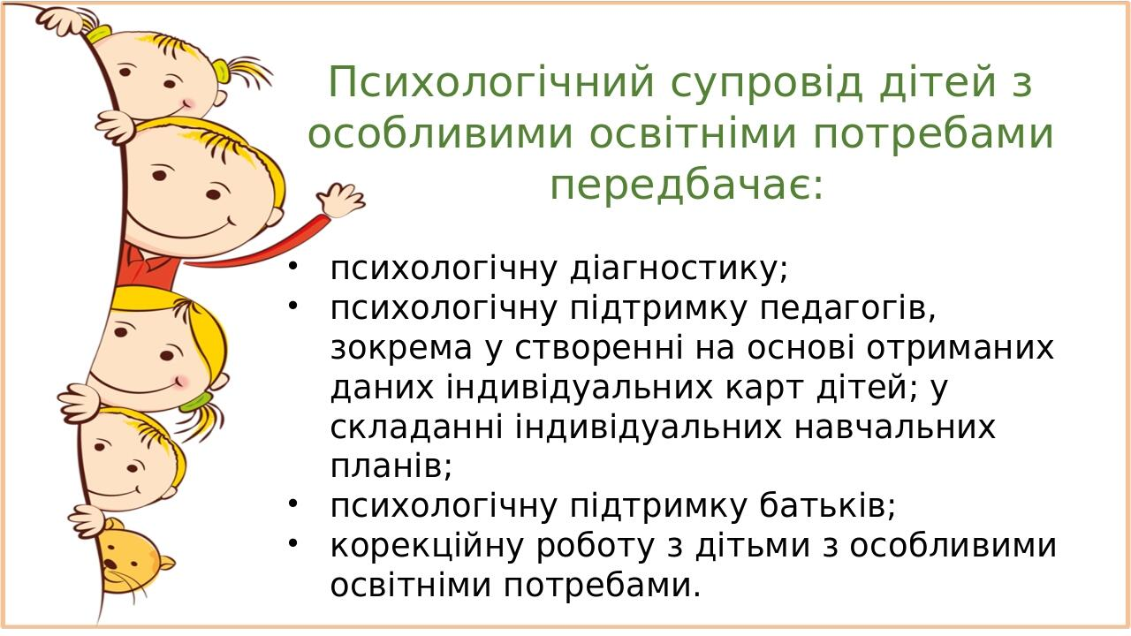

Slide 6
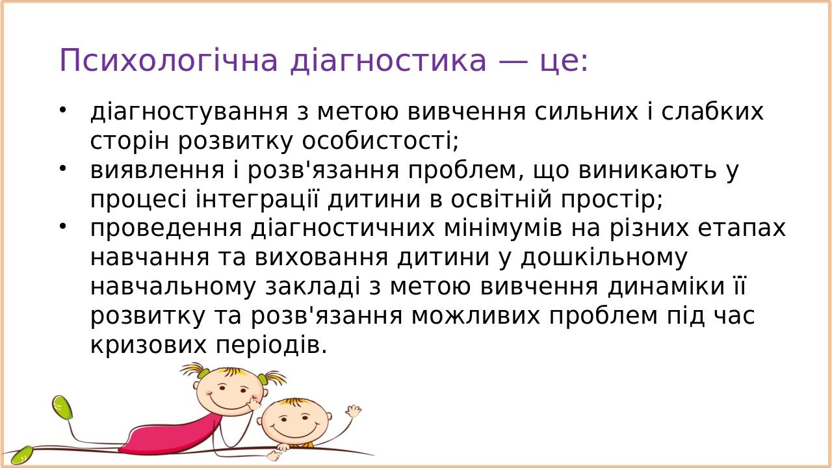

Slide 7
Рекомендації практичного психолога для роботи із дітьми з ООП
Навчальний матеріал потрібно по можливості унаочнити настільки, щоб він утримував увагу дитини і був максимально інформативним.
Хваліть дитину, використовуйте зворотній зв'язок, емоційно реагуйте на найменші її досягнення, підвищуйте її самооцінку, статус у колективі.
Необхідно постійно заохочувати дитину, рідше явно вказувати на хиби, віднаходити коректні способи вказати на помилки.
Потрібно виробляти позитивну мотивацію у навчанні.
Спирайтеся на сильні сторони дитини, відзначайте його особливі успіхи, особливо у діяльності, до якої він виявляє інтерес.
У разі епатажних чи неадекватних проявів чи дій дитини, дотримуйтеся тактики поведінки, обраної командою фахівців.
Тісно, якомога частіше спілкуйтеся і співпрацюйте з батьками дитини.

Slide 8
Корекційно-розвивальна робота та її значення при навчанні дитини з особливими потребами.
Корекційно-розвивальна робота – це система заходів, що дозволяють вирішувати завдання своєчасної допомоги дітям, які зазнають труднощі у навчанні і соціальній адаптації.

Slide 9
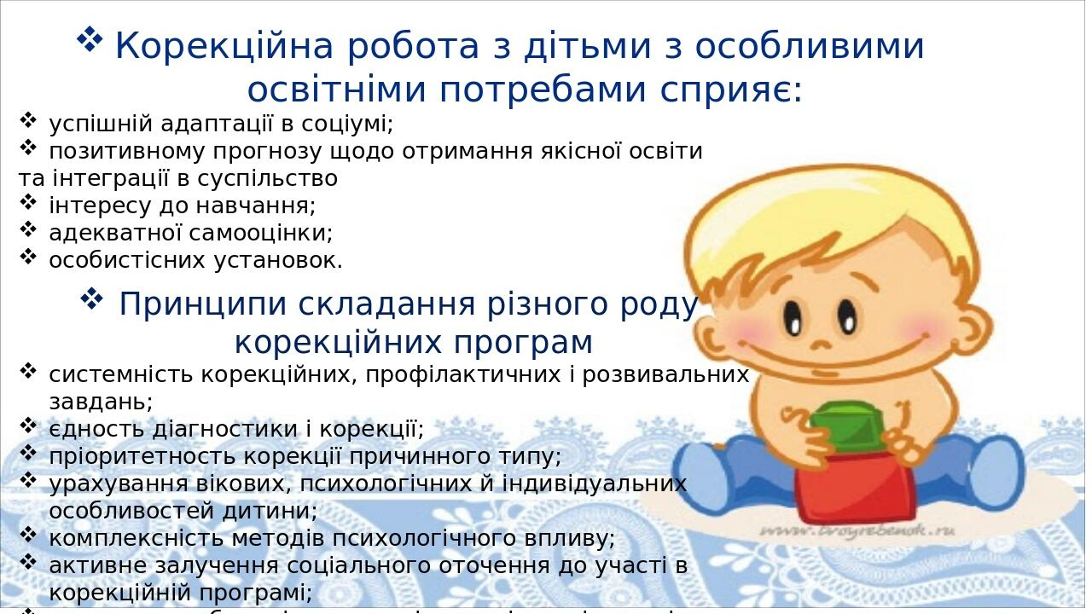

Slide 10
корекційно-розвиваючий вплив має бути комплексним, в ньому повинні брати участь і дитина і його батьки, а також інші значимі дорослі або однолітки.

Slide 11
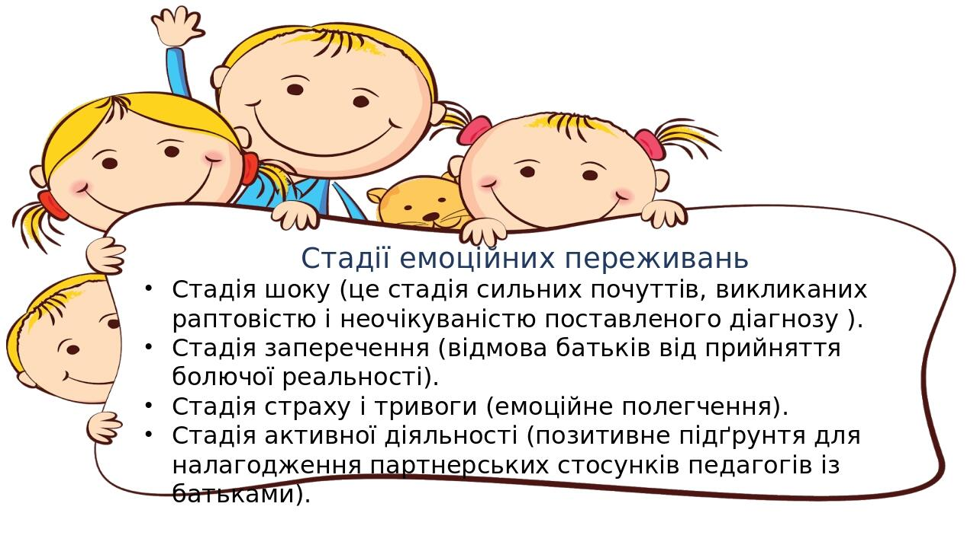


Slide 12

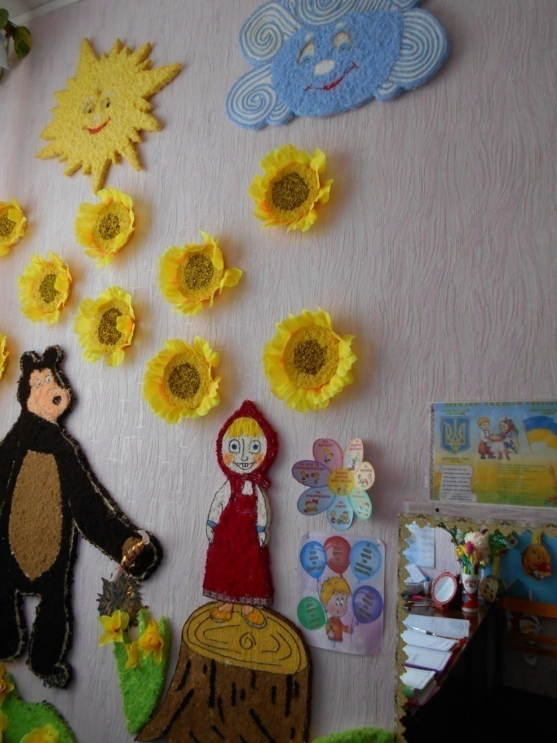
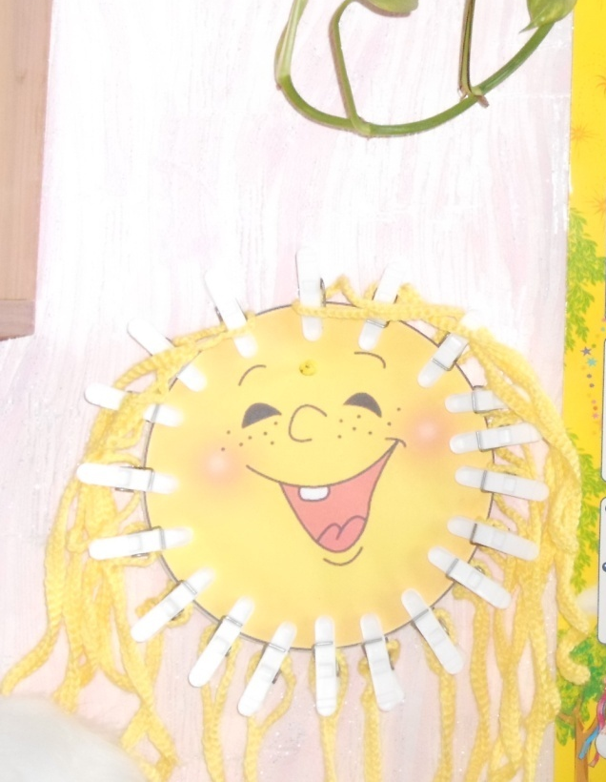
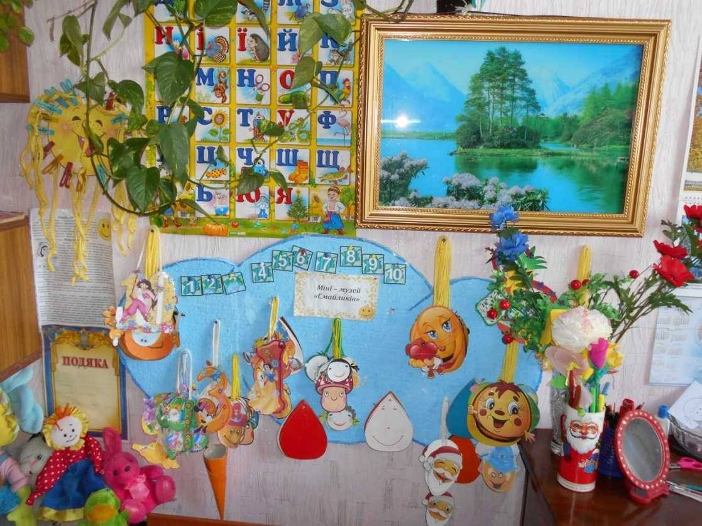
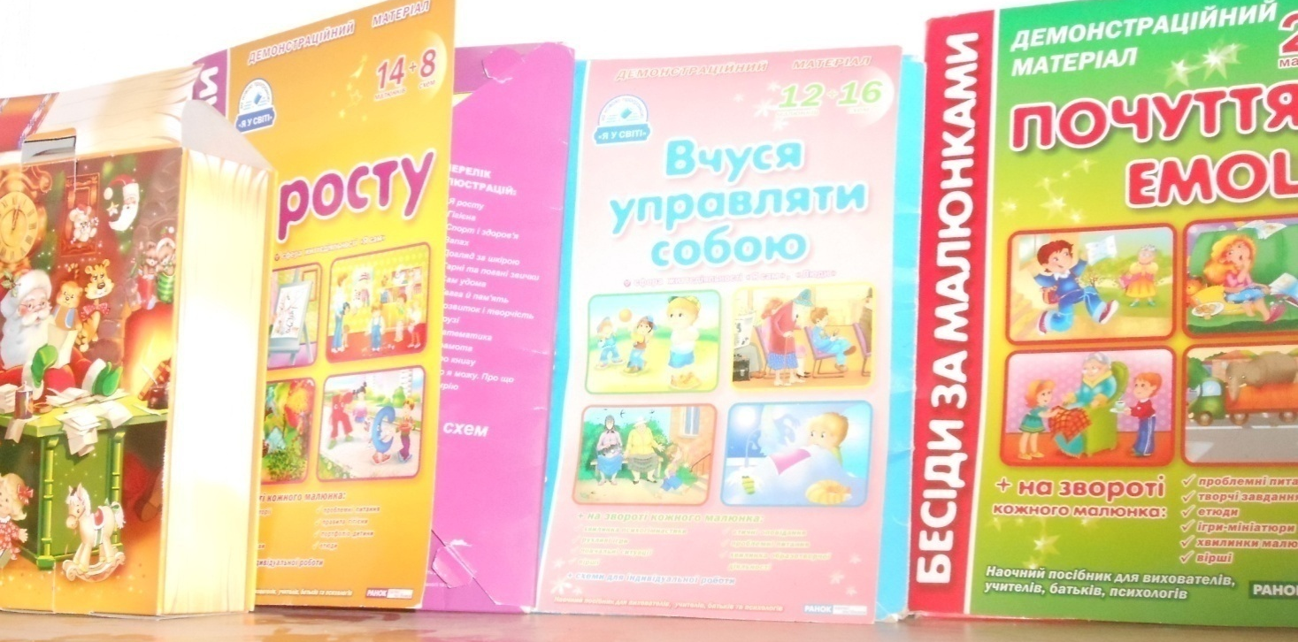
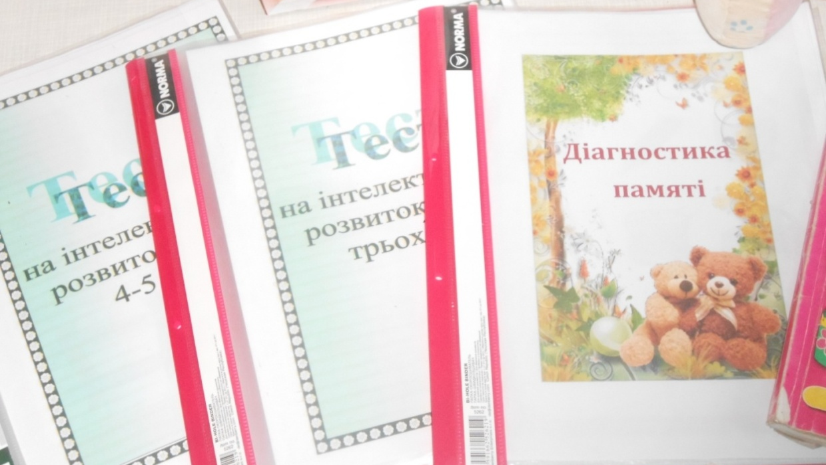
Фотогалерея Кабінет психолога

Slide 13
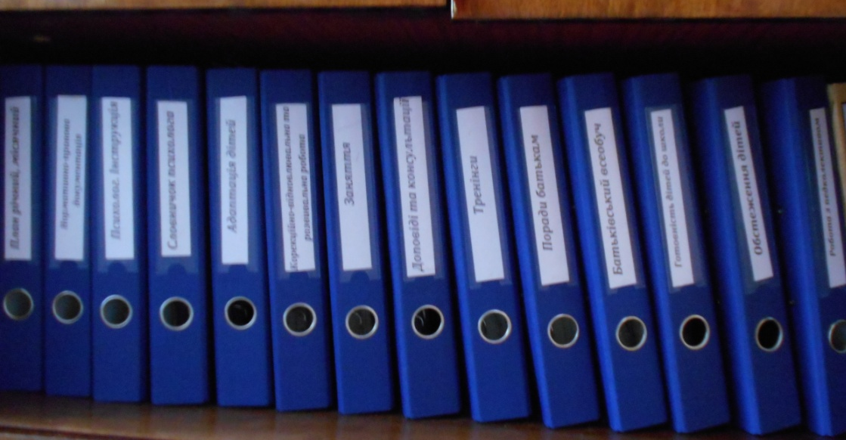
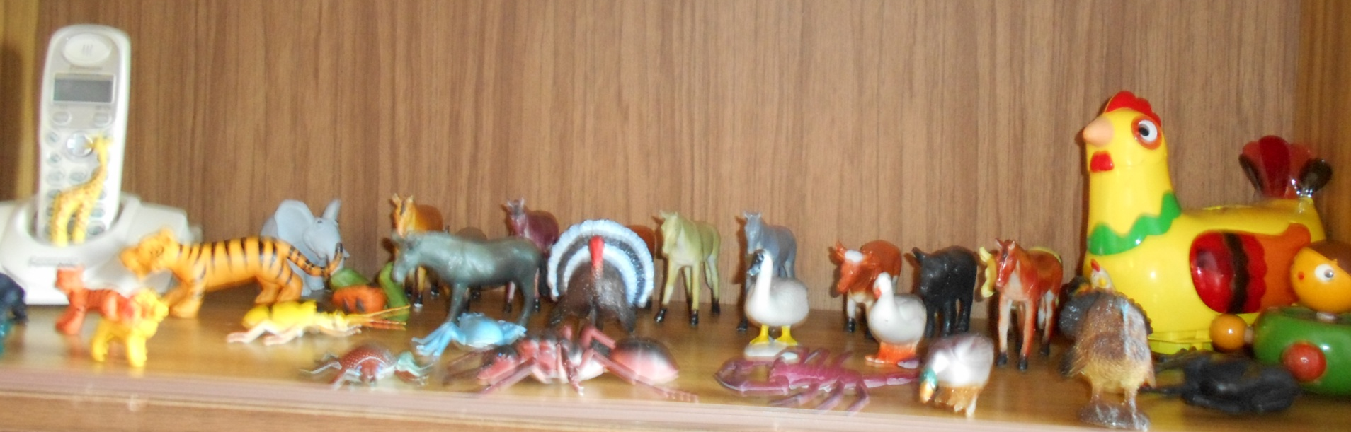
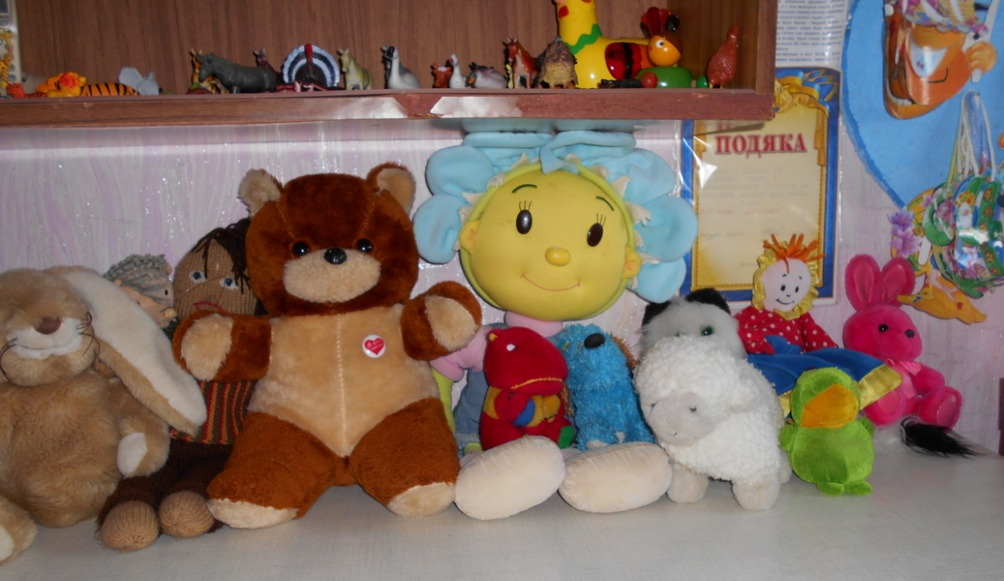

Slide 14
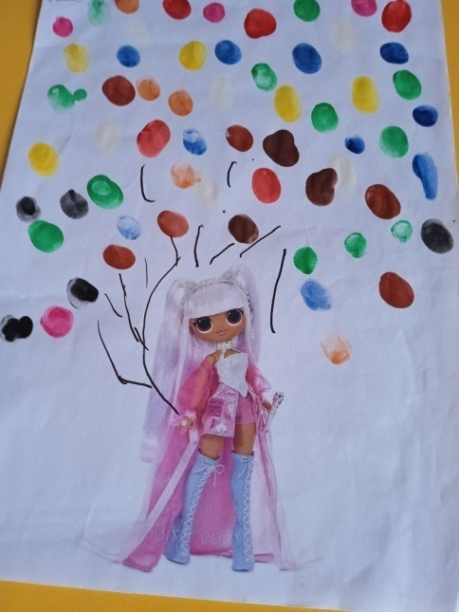
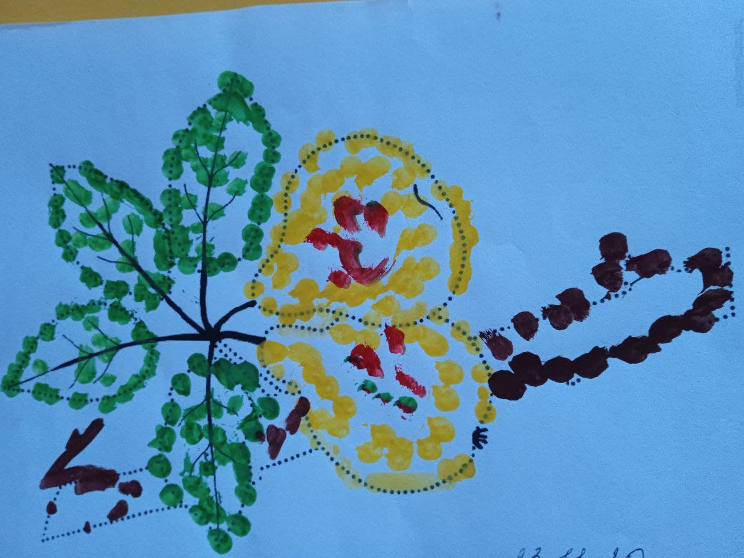
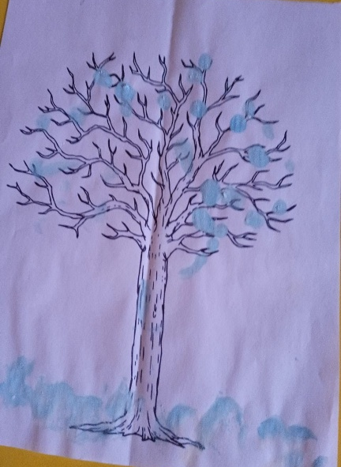
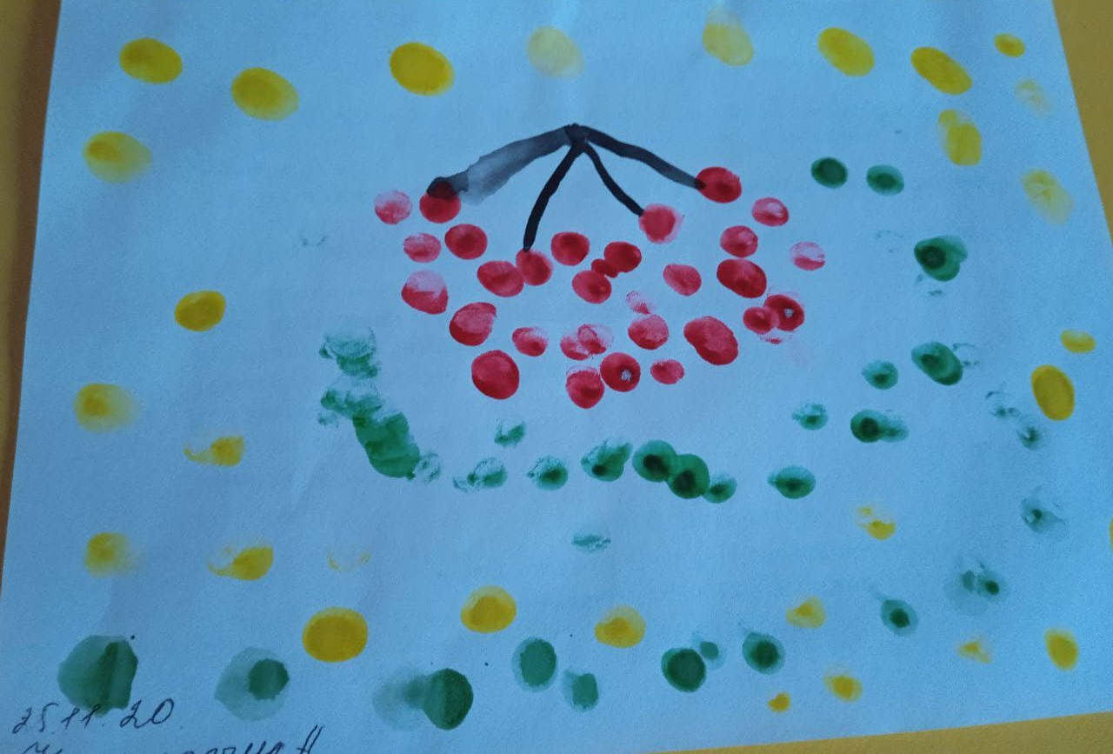
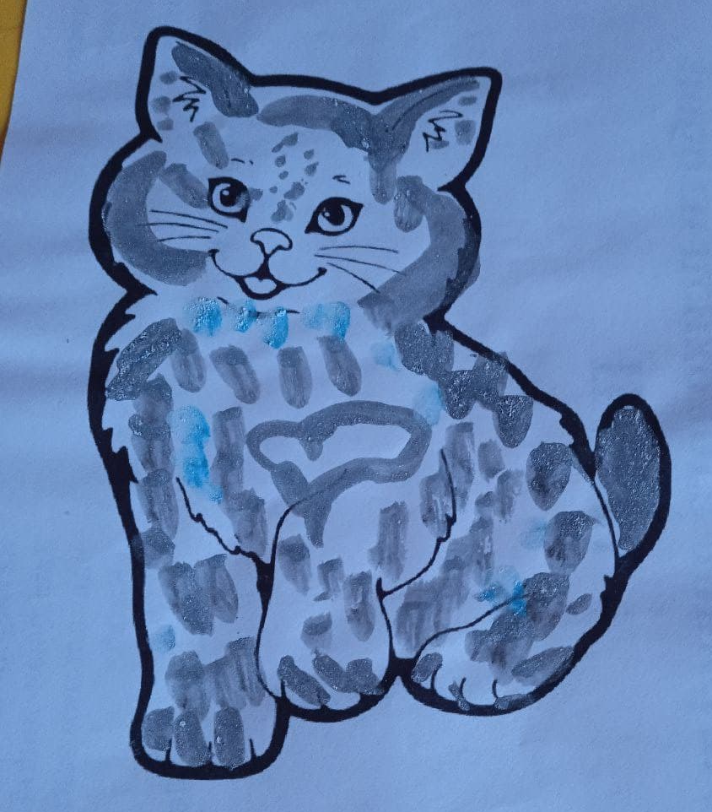
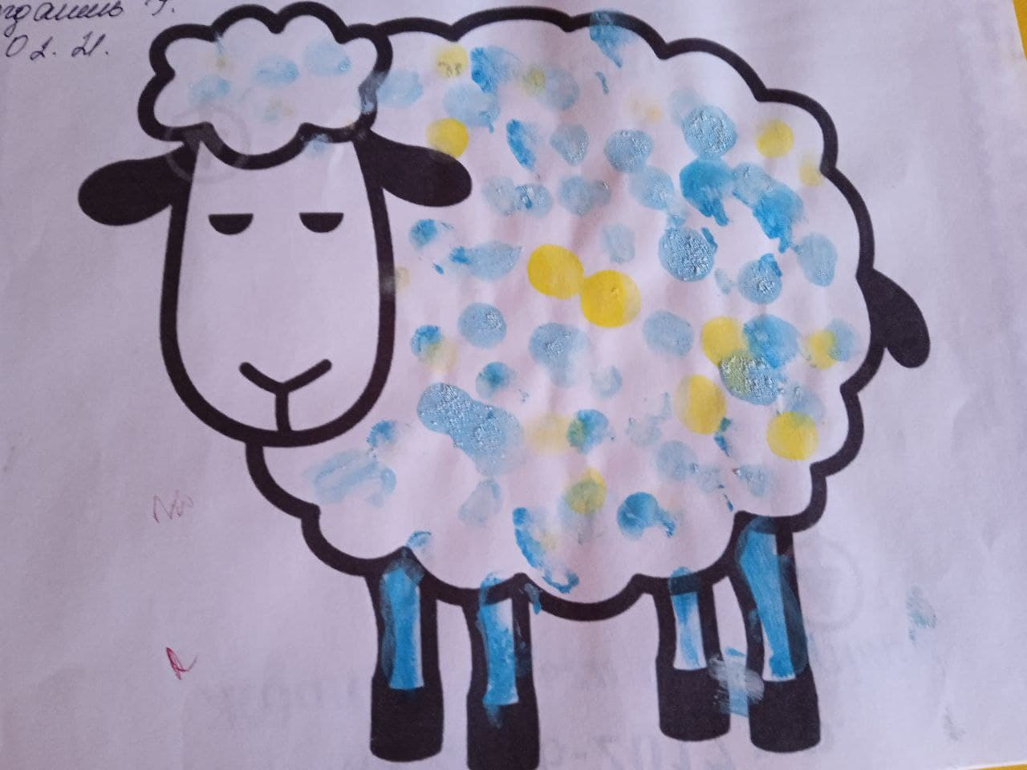
Нетрадиційні техніки малювання Малювання пальчиками

Slide 15
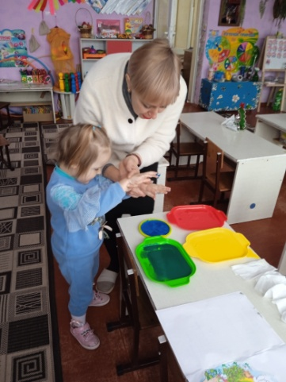
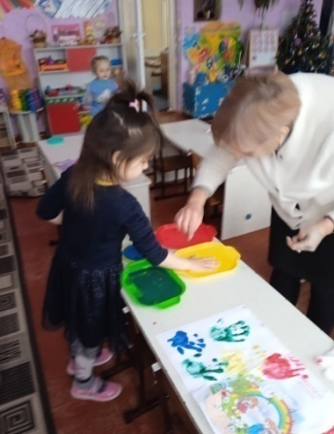
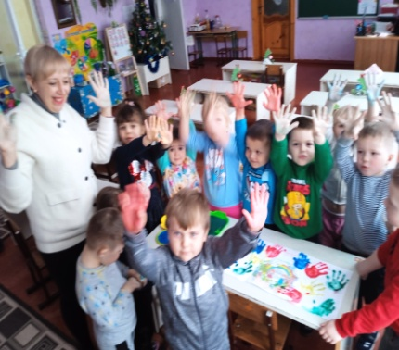
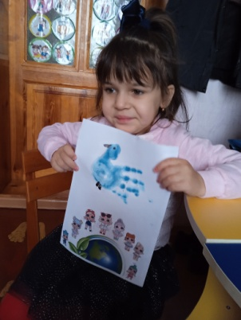
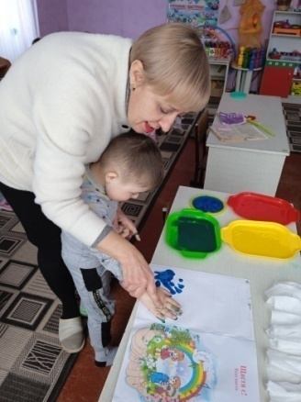
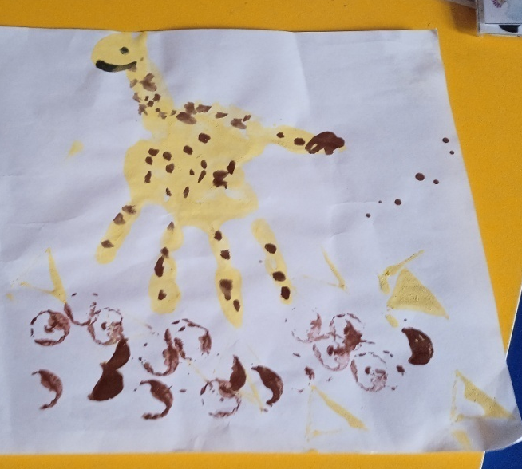
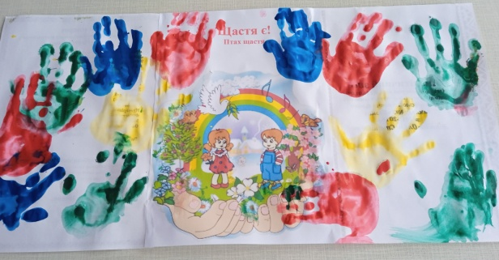
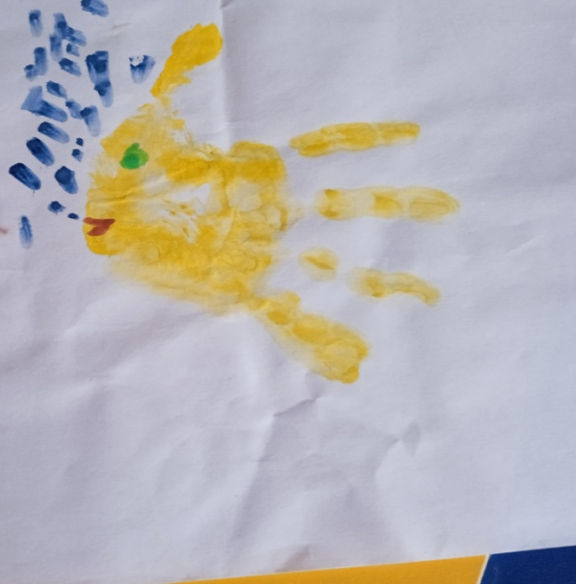
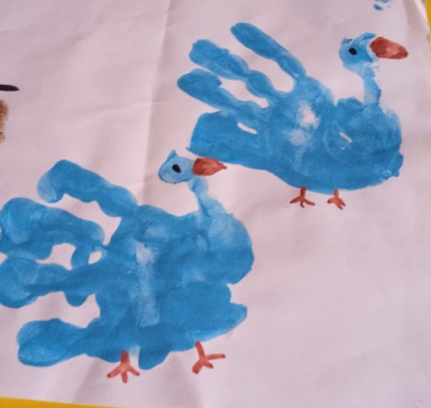
Малювання долонькою

Slide 16
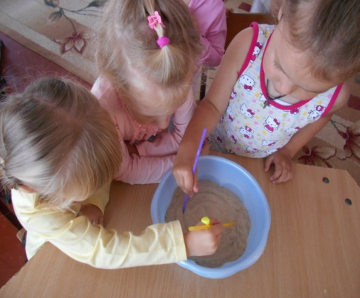
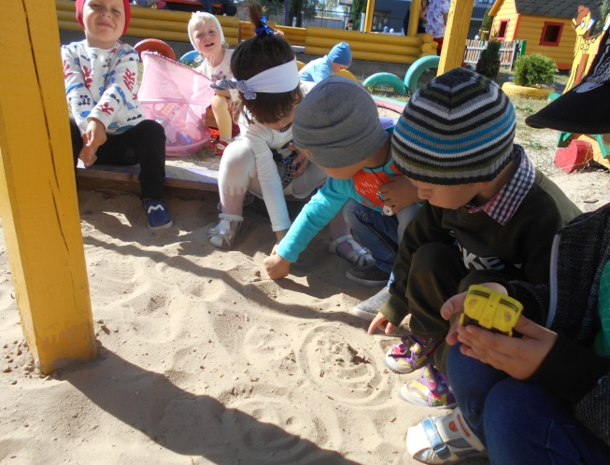
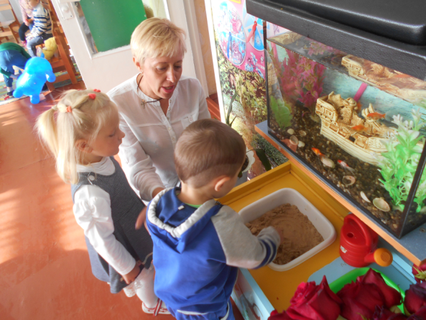
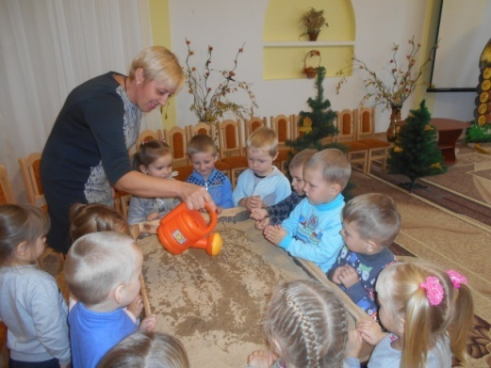
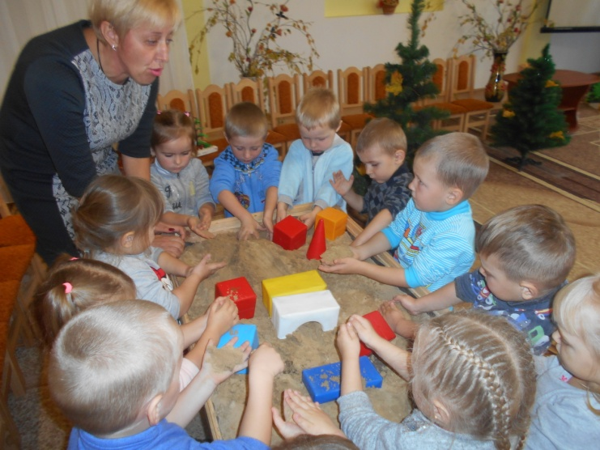
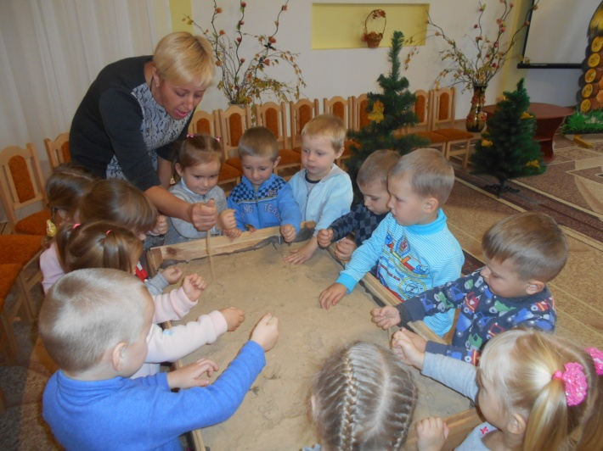
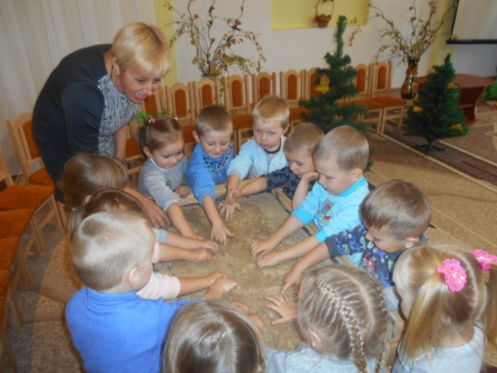
Пісочна терапія

Slide 17
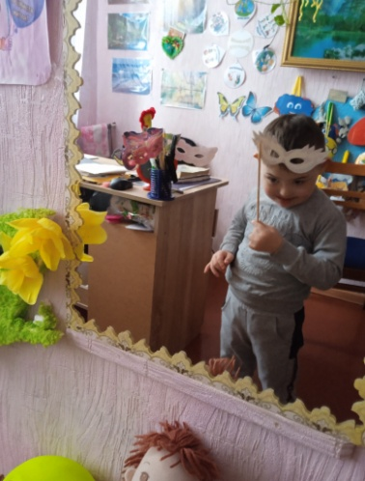
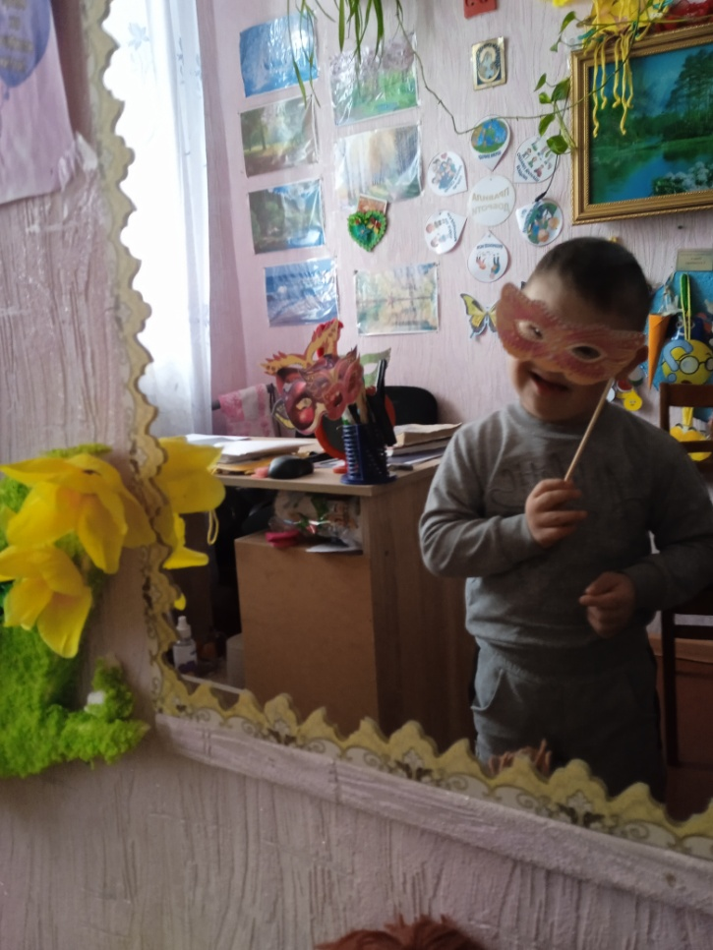
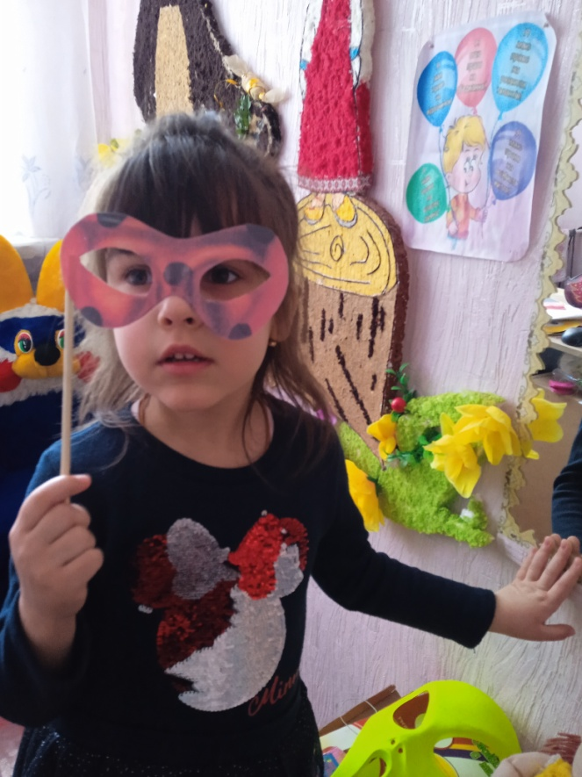
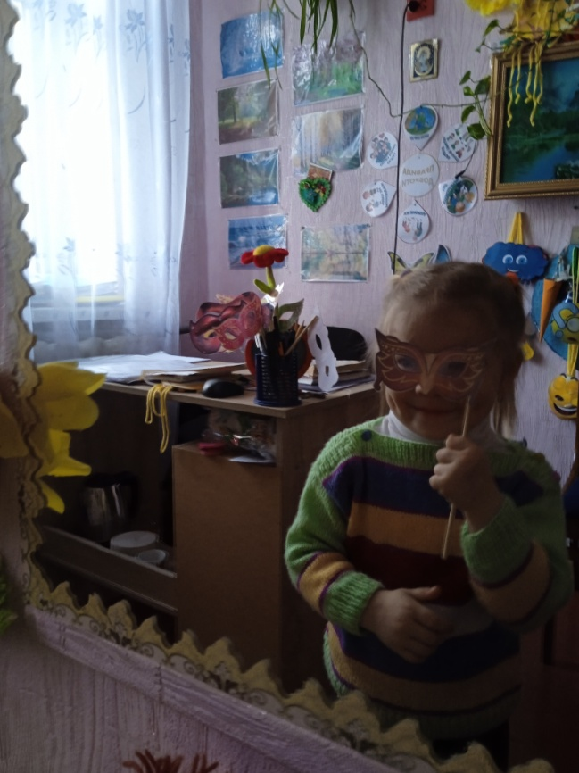
Маскотерапія

Slide 18
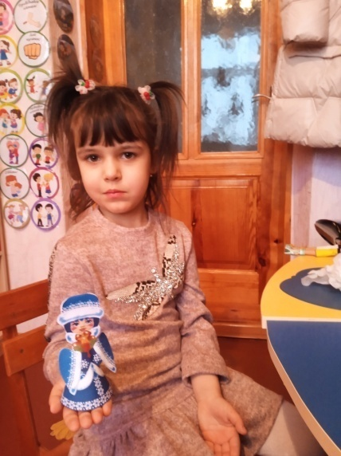
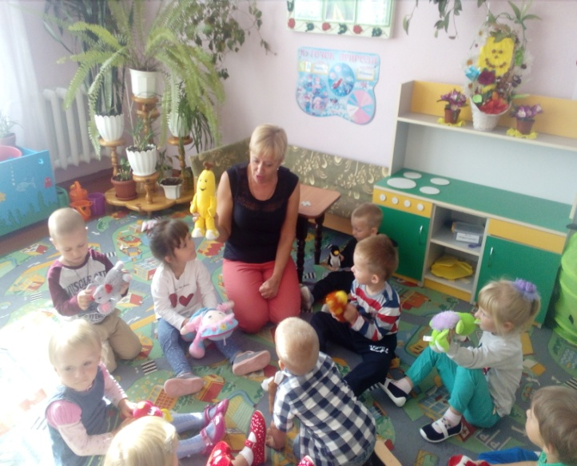
Лялькотерапія

Slide 19

Інклюзивна освіта – перспектива нова. Хоч різні можливості – рівні права! Кожна дитина - це цілий світ. Освіта,повага і рівність для всіх!

Slide 20


